Slide 1
Пряма та обернена Теорема Вієта та їх застосування
Роботу виконав
Учень 8-Б класу
Носівської районної гімназії
Масловський Олександр

Slide 2
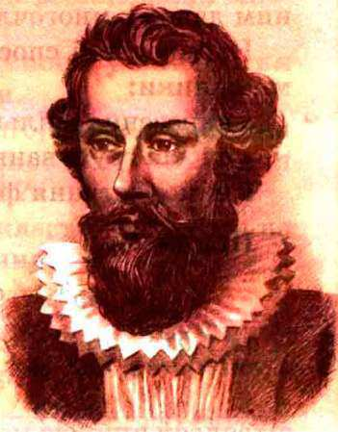
Франсуа Вієт
Франсуа Вієт (1540 – 1603) – французький математик, за фахом — юрист. У 1591 р. впровадив буквені позначення не лише для невідомих величин, але й для коефіцієнтів рівнянь, завдяки чому стало можливим виражати властивості рівнянь та їх корені загальними формулами. Серед своїх відкриттів сам Вієт особливо високо цінив установлення залежності між коренями і коефіцієнтами рівнянь.

Slide 3
Теорема Вієта
Якщо x₁ і x₂ — корені квадратного рівняння
ax² + bx + c = 0, то:

Slide 4
Доведення
Нехай D > 0. Застосовуючи формулу коренів квадратного рівняння, запишемо:

Slide 5
Маємо:

Slide 6
Зауваження
Теорема Вієта є справедливою й тоді, коли D = 0. При цьому вважають, що:

Slide 7
Якщо x₁ і x₂ — корені зведеного квадратного рівняння x² + bx + c = 0, то
x₁+ x₂ = – b,
x₁x₂ = c ,
тобто сума коренів зведеного квадратного рівняння дорівнює другому коефіцієнту, взятому з протилежним знаком, а добуток коренів дорівнює вільному члену.

Slide 8
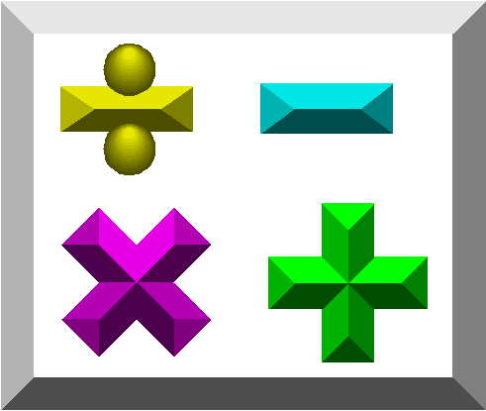
Теорема, обернена До теореми вієта
Якщо числа α і β такі, що α + β =
αβ =
то ці числа є коренями квадратного рівняння
ax² + bx + c = 0.

Slide 9
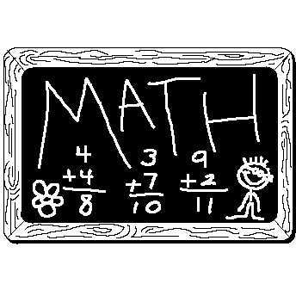
Доведення
Розглянемо квадратне рівняння ax² + bx + c = 0. Перетворимо його у зведене:
Згідно з умовою теореми це рівняння можна записати так:
x² – (α + β)x + αβ = 0.

Slide 10
Підставляючи у ліву частину цього рівняння замість x спочатку число α, а потім число β, отримуємо:
^{α2} – (α + β)α + αβ = =α² – α² – αβ + αβ = =0;
^{β2} – (α + β)β + αβ = =β² –αβ– β² + αβ = 0.
Таким чином, числа α і β є коренями рівняння , а отже, і коренями квадратного рівняння ax² + bx + c = 0.

Slide 11
Якщо числа α і β такі, що α + β = b і α β = c, то ці числа є коренями зведеного квадратного рівняння x²+ bx + c = 0

Slide 12
Приклад 1
Знайдіть суму й добуток коренів рівняння
3x² – 15x + 2 = 0.

Slide 13
Розв’язання.
З’ясуємо, чи має дане рівняння корені.
Маємо: D = (–15)² – 4 · 3 · 2 = 225 – 24 > 0. Отже, рівняння має два корені:x₁ і x₂.
Тоді за теоремою Вієта:
x₁ + x₂ = =5

Slide 14
Приклад 2
Знайдіть коефіцієнти b і c рівняння x² + bx + c = 0, якщо його коренями є
числа –7 і 4.

Slide 15
За теоремою Вієта
b = – (–7 + 4) = 3,
c = –7 · 4 = – 28.

Slide 16
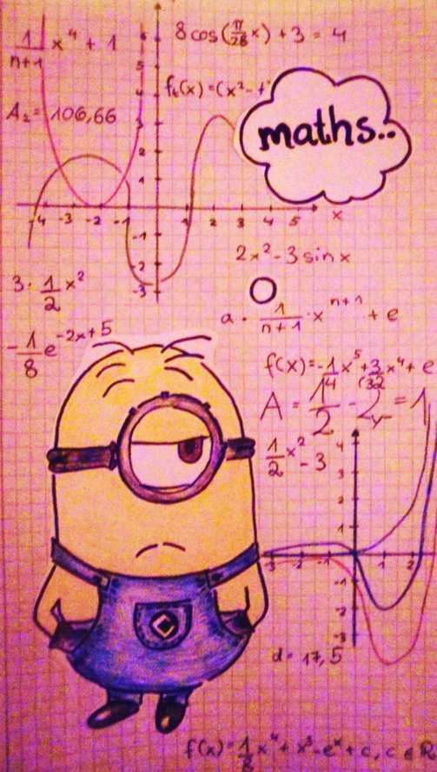
Приклад 3
Складіть квадратне рівняння з цілими коефіцієнтами , корені якого дорівнюють 4 і

Slide 17
Розв’язання.
1)Нехай
x₁ = 4 і x₂ =
Тоді x₁ + x₂ = 4
Тоді x₁x₂ = 4

Slide 18
За теоремою, оберненою до теореми Вієта, числа x₁і x₂ є коренями рівняння
Помноживши обидві частини цього рівняння на 7, отримуємо квадратне рівняння з цілими коефіцієнтами:
7x² – 23x – 20 = 0.

Slide 19
Висновки
Отже, така проста теорема Вієта корисна не тільки для зведених квадратних рівнянь, а й може допомогти у розв’язуванні більш складних рівнянь та систем. Можливе розв’язання різних прикладів, а спосіб розв’язання спільний. Алгоритм розв’язування квадратних рівнянь простий:число або вираз розкласти на два спільних півмножники так щоб їх сума дорівнювала іншому заданому числу. Теорема знайшла застосування в спрощенні радикалів, розв'язуванні ірраціональних рівнянь, доведеннях, розв'язках систем рівнянь тощо.

